Slide 1
Mjerenje zagađenja Jadranskog mora
Kolegij Internet stvari: Projekt
Članovi tima:
Tin Barić, Martin Požeg, Ivan Ceković, Dominik Marjanović, Branimir Pehar, Vjekoslav Matečić

Slide 2
Sadržaj
Domena primjene
Opis rješenja
IoT platforma
Korisničke aplikacije

Slide 3
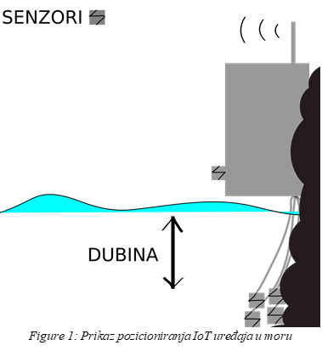
Domena primjene
Očuvanje okoliša
Ekološki rizici za složeni biološki svijet
Potreba efikasnog i automatiziranog
sustava nadzora

Slide 4
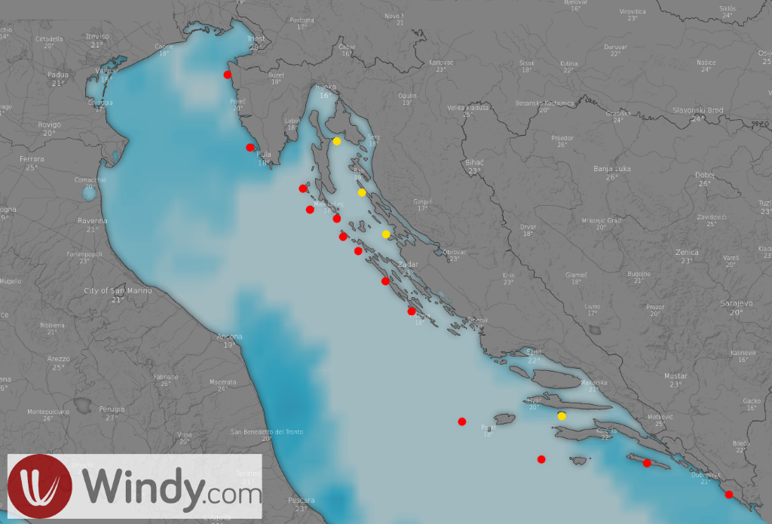
Domena primjene
Predložene i implementirane lokacije:
Unije, Susak, Ilovik, Premuda,
Tramerka, Kornati, Mljet,
Cavtat, Plavnik, Vir
Notes:
DHMZ

Slide 5
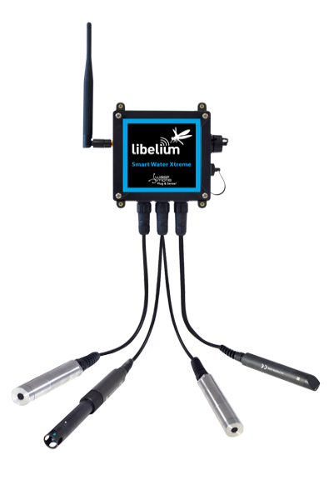
Opis rješenja
Simulirani senzori
LoRa protokol
MQTT protokol
Razlikovanje lokacija:
/Kornati/Conductivity/{value=62}
Notes:
LoRa protokol do gatewaya
MQTT protokol do IoT platforme

Slide 6
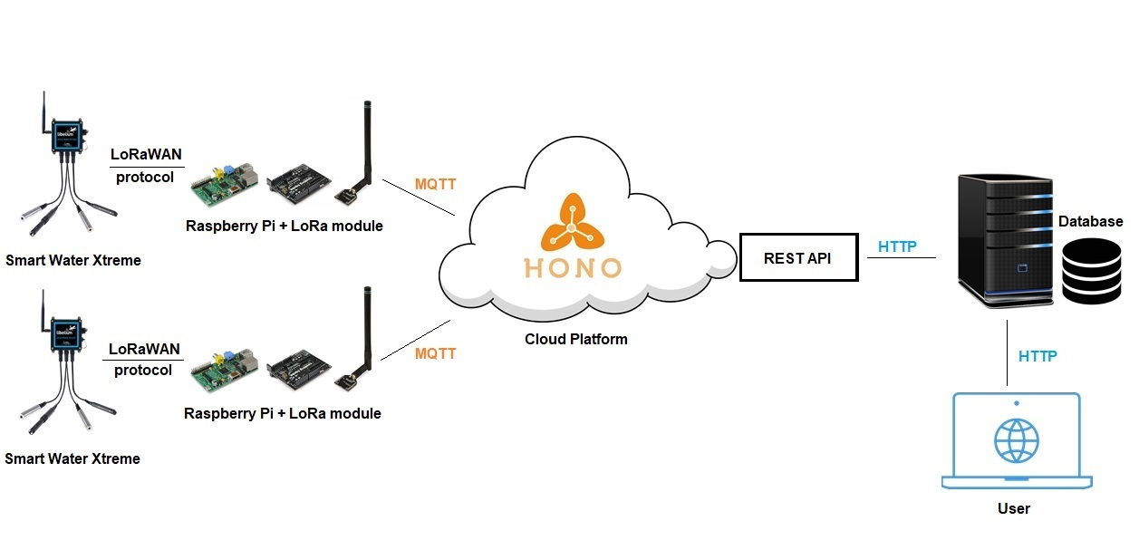
Opis rješenja
Arhitektura sustava

Slide 7
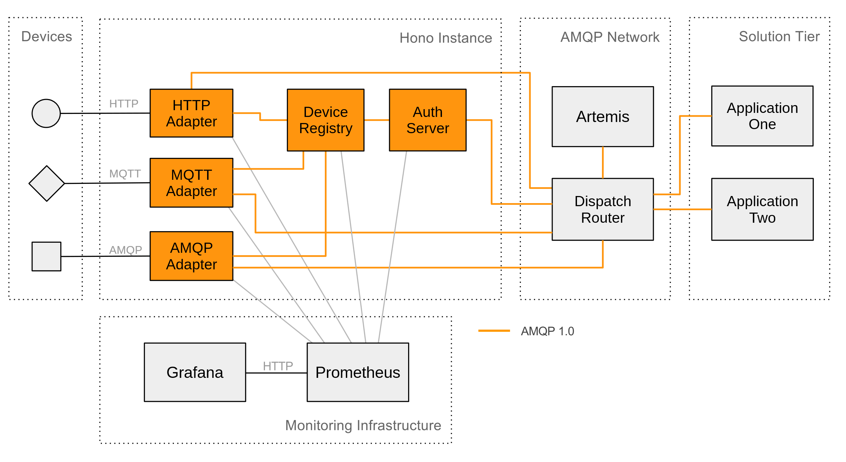
IoT platforma
Open source IoT platforma:
Eclipse Hono Sandbox
Kreiranje tenanta:
curl -i -X POST http://hono.eclipseprojects.io:28080/v1/tenants
Kreiranje uređaja:
curl -i -X POST http://hono.eclipseprojects.io:28080/v1/devices/<tenant_id>
Notes:
Korištenje MQTT Adaptera, Auth Server, Device Registry
Northbound sučelja platforme
Napomenuti da su ovo primjeri naredbi za kreiranje

Slide 8
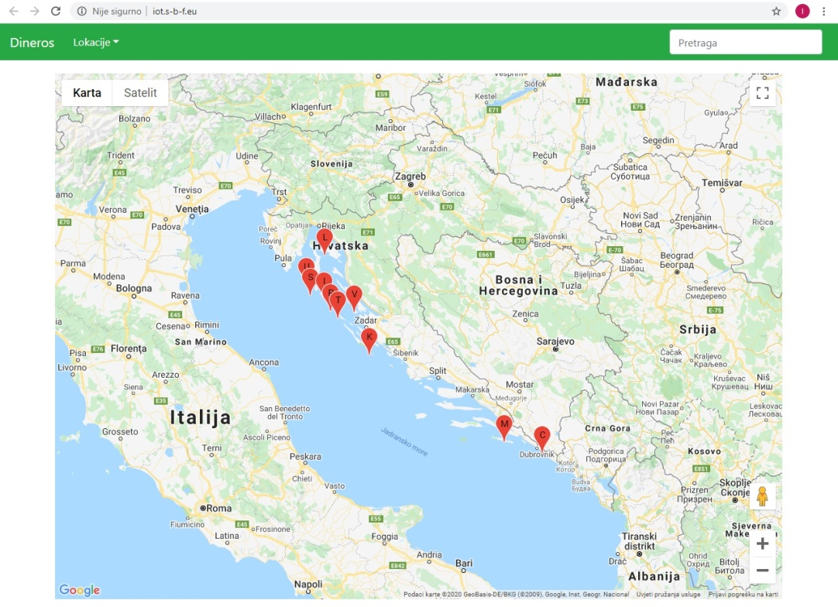
Korisnička aplikacija
Web aplikacija

Slide 9
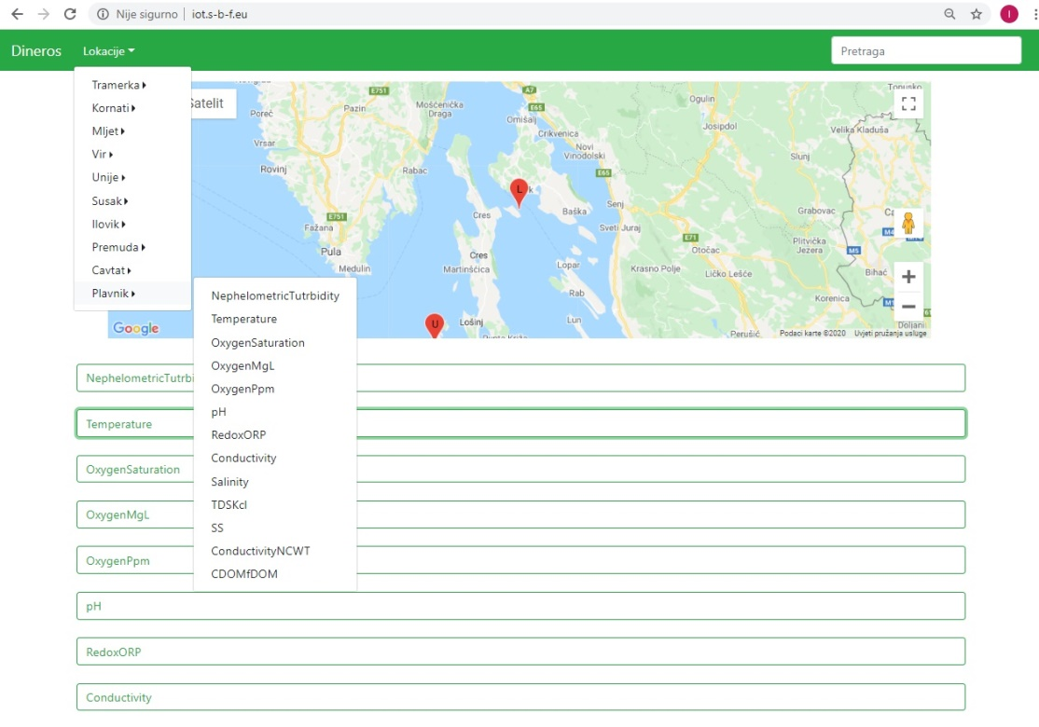
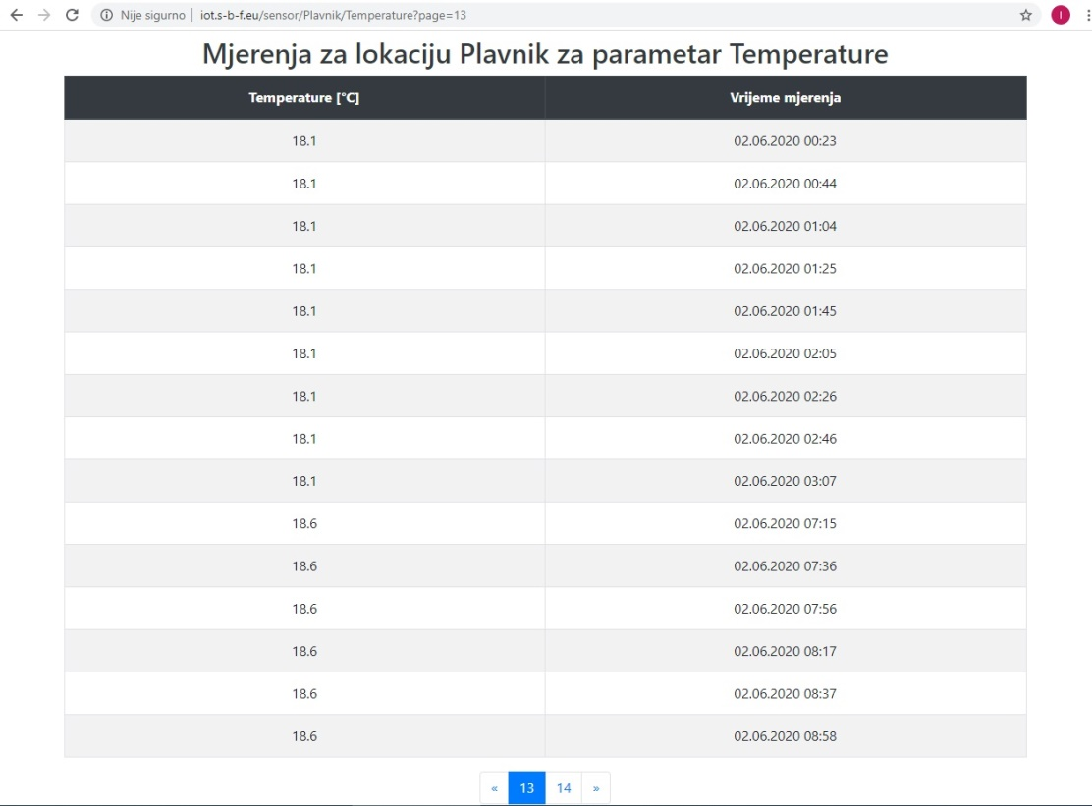
Korisnička aplikacija

Slide 10
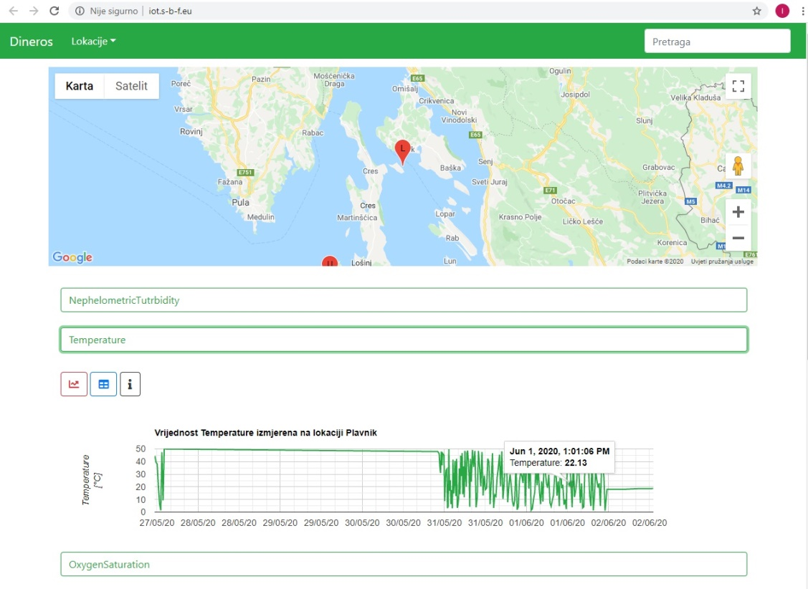
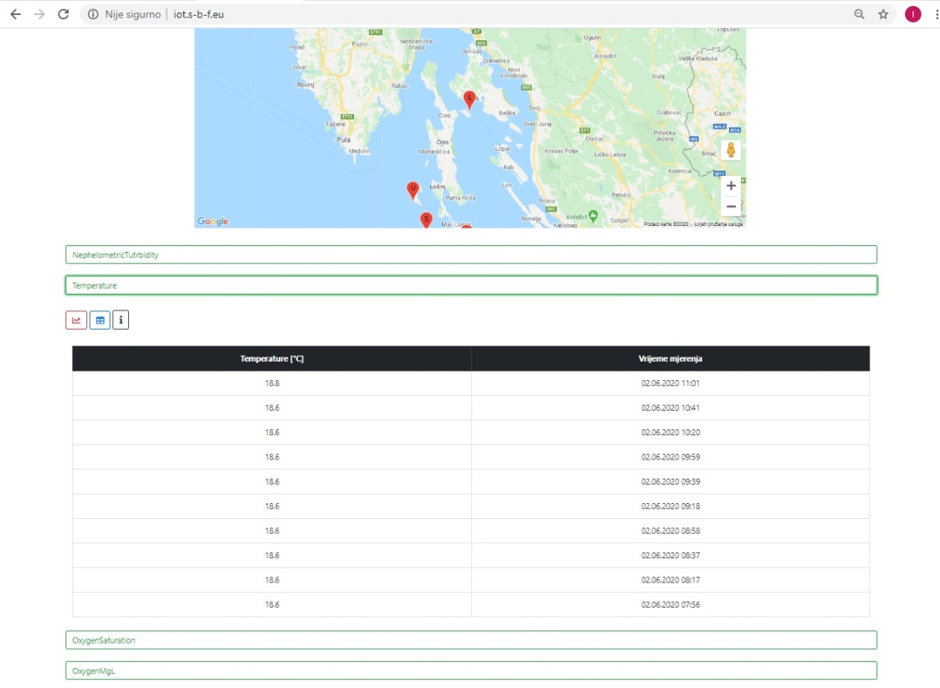
Korisnička aplikacija

